Slide 1

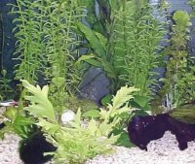
Водорості(зелені,червоні,бурі,діатомові)

Slide 2
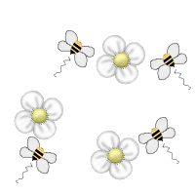
Мета:
Навчальна:сформувати поняття про водорості – групу нижчих, найдавніших рослин, їхні характерні ознаки; ознайомити учнів з особливостями будови зелених,бурих, червоних, діатомових водоростей і процесами їхньої життєдіяльності;
Розвиваюча: розвивати логічне мислення учнів та вміння порівнювати й робити висновки
Виховна: виховувати бережне ставлення до природи;

Slide 3

Очікувані результати:
Назвати середовища існування водоростей;
Навести приклади зелених (одноклітинних, нитчастих), бурих, червоних, діатомових водоростей;
Описати будову тіла, розмноження водоростей;
Використання водоростей людиною;
Охарактеризувати значення водоростей у природі;
Розпізнавати водорості;

Slide 4

урок засвоєння нових знань.

Slide 5
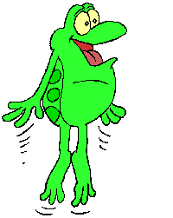

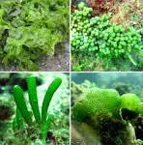
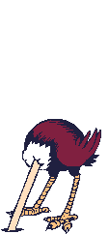
У природі немає нічого зайвого
(М.Монтень)

Slide 6

Водорості
Зелені
Водні організми
слизькі

Slide 7
Водорості — казковий світ підводного царства. Якщо стояти на березі й дивитися в товщу прозорої води, то складається враження, що ти бачиш казкову країну з лугами, садами, кущами й лісами, які коливаються разом із хвилями. Якщо витягнути цей казковий світ з води і перенести на суходіл, то він зморщиться і похилиться на землю. Водорості розправляться знову, як тільки їх повернуть у воду.

Slide 8

План пояснення нового матеріалу
1. Загальна характеристика водоростей. (Розповідь учителя, бесіда, складання опорної схеми.)
2. Середовища існування водоростей. (Бесіда, повідомлення учня, складання опорної схеми.)
3. Різноманітність водоростей: Зелені, Бурі, Червоні та Діатомові водорості. (Бесіда, складання опорного конспекту.)
4. Значення водоростей у природі та в житті людини.

Slide 9
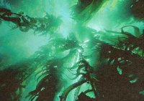
Зайшли ми в річку босими
Та раптом стали взутими.
Русалчиними косами
Ноги нам обплутано.

Slide 10
Зелені,
20 тис.
Бурі,
1,5 тис
Червоні,
4 тис.
Діатомові,
10 тис.
Водорості

Slide 11
Середовища
існування
Морська вода
Прісна вода
Грунт
Кора дерев

Slide 12

Завдання для груп:
Відділ Зелені водорості вчитель
I група — відділ Червоні водорості.
II група — відділ Діатомові водорості.
III група — відділ Бурі водорості.
План відповіді
1. Представники.
2. Особливості будови.
3. Поширення.
4. Цікаві факти із життя водоростей цього відділу.

Slide 13
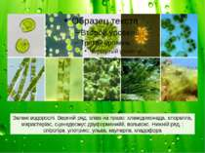
Відділ Зелені водорості
Кількість: близько 20 тис.
• Середовища існування: прісні водойми, зволожені ділянки суходолу, деякі види живуть у солоних водоймах.
• Пігменти: переважає хлорофіл.
• Склад клітинної стінки: пектин, целюлоза.
• Запасна речовина: крохмаль.
• Розмноження: нестатеве, статеве, вегетативне.
• Різноманітність: одноклітинні (хламідомонада, хлорела, протокок); багатоклітинні — нитчасті (улотрикс, спірогира), пластинчасті (ульва); колоніальні (вольвокс).

Slide 14

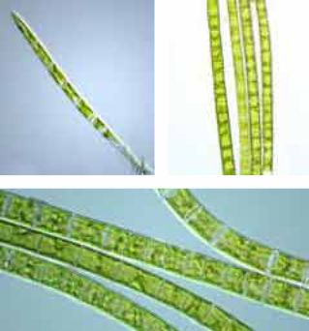
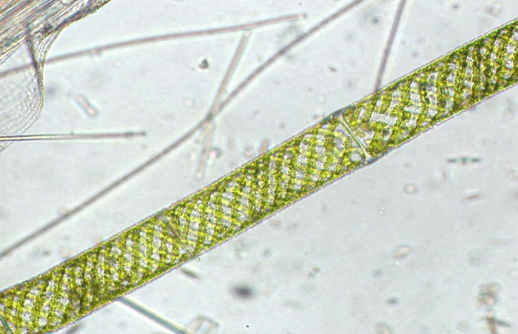
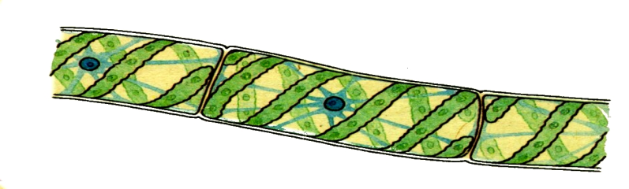
Улотрикс Спірогіра

Slide 15
Червоні водорості
Відомо близько 4 тис. видів. До цього відділу належать: філофора, делесерія, порфіра, бангія та ін. Назва відділу зумовлена тим, що вони містять, крім хлорофілу, червоні та жовті пігменти, різні поєднання яких зумовлюють різноманітне забарвлення слані — від червоного до жовтого. Червоні пігменти можуть уловлювати дуже слабке світло. У порфіри клітини утворюють пластинки, які віддалено нагадують листки. Делесерія містить частини слані, які нагадують корені, стебло і листки. Поширені в солоних водоймах, на мілководдях у прісних водоймах і навіть на вологому ґрунті суходолу.

Slide 16
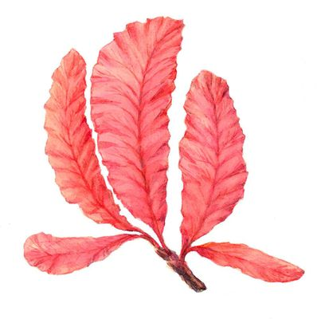
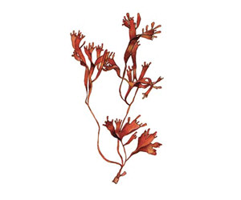
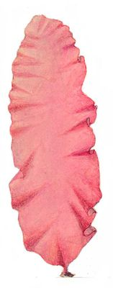
Делесерія
Філофора
Порфіра

Slide 17

Діатомові водорості
Відомо 15 тис. видів. До них належать: мелозира, хетоцерос, циклотела, астеріонела та ін. Це одноклітинні або колоніальні організми. У діатомових водоростей кожна окрема особина оточена тонкою клітинною стінкою, що просочена кремнеземом — речовиною, з якої складається пісок і виготовляють скло. Кремениста клітинна стінка утворює своєрідний панцир, який складається з двох половинок. Панцир має щілини, крізь які відбувається обмін речовин з навколишнім середовищем. Поширені по всій земній кулі, живуть у прісних та солоних водоймах, ґрунті. Мул, утворений рештками діатомових водоростей, дістав назву «діатоміт». Його висушують та просочують певними речовинами, отримуючи вибухівку — динаміт, який винайшов наприкінці ХХ ст. шведський інженер А. Нобель. Частину прибутків від виробництва вибухівки він заповів на підтримку найвидатніших науковців, письменників і політиків. Так з’явилася славнозвісна Нобелівська премія.

Slide 18
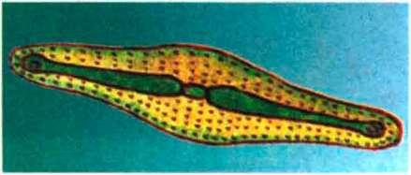
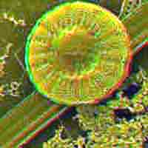
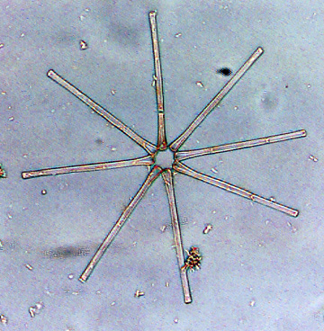
Пінулярія
Циклотела
Астеріонела

Slide 19

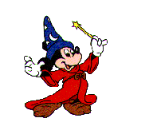
Бурі водорості
Відомо близько 1,5 тис. видів. До них належать: ламінарія, саргасум, фукус, макроцистис, лесонія та ін. Назва відділу зумовлена тим, що вони містять, крім хлорофілу, коричневі та жовті пігменти, поєднання яких зумовлює бурий колір водоростей. Бурі водорості — найкрупніші. Це переважно морські багатоклітинні водорості, які поширені в береговій зоні. Саме тіло вищих представників бурих водоростей — ламінарії й фукуса — почленоване на листкоподібні, стеблоподібні й коренеподібні частини. Коренеподібні частини — ризоїди — охоплюють каміння, яке знаходиться на дні. Найдовша водорість, що досягає від 60 до 100 м,— макроцистис, трапляється вона в Тихому океані. Фукус утворює кущики заввишки до 1 м.

Slide 20

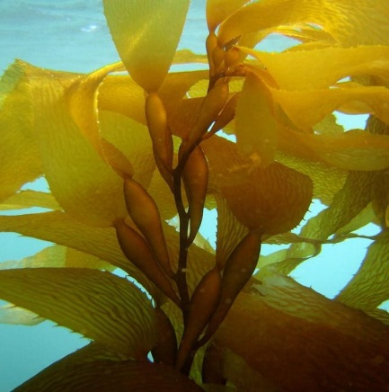
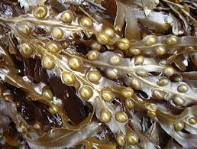
Макроцистис
Фукус

Slide 21
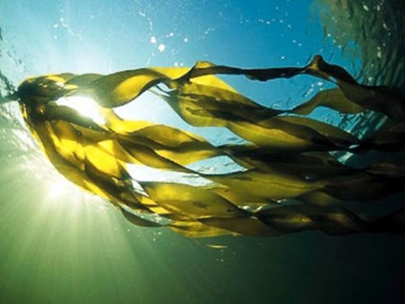
Ламінарія (морська капуста)

Slide 22
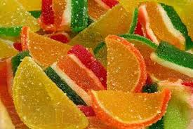
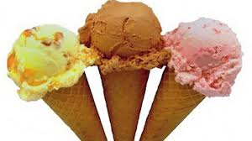
Значення водоростей
Використовуються в:
харчовій промисловості;
медицині;
тваринництві, як корм для тварин;
хімічній промисловості;

Slide 23

Швидкі запитання
1. На основі якої речовини готують пастилу чи мармелад?
2. Які водорості входять до складу лишайників?
3. З яких водоростей отримують високоякісний клей?
4. У якій країні з ламінарії готують понад 500 страв?
5. Що використовують для лікування захворювань опорно-рухової системи?
6. З яких водоростей отримують агар?
7. Яку водорість використовують для лікування і профілактики атеросклерозу, тромбофлебіту і зоба?
8. До чого призводить масове розмноження одноклітинних зелених водоростей у прісних водоймах?
9. З яких водоростей отримують речовину, що її використовують під час виробництва морозива?
10. Які водорості беруть участь в утворенні осадової породи діатоміту?

Slide 24

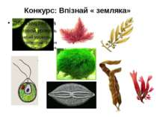

Slide 25
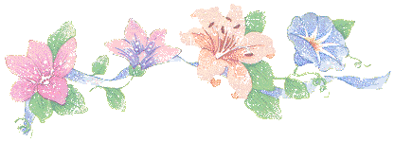
“Незакінчене речення”
На сьогоднішньому уроці для мене найважливішим відкриттям було…..
Урок важливий, тому що …..
Мені сподобалося….
Мені не сподобалося….
Від наступного уроку я чекаю…

Slide 26
Домашнє завдання
Завдання для всього класу.
Підручник: опрацювати §38
Індивідуальні та творчі завдання.
Підготувати повідомлення про давні спорові рослини.

Slide 27

Дякую за увагу!

